Slide 1
Mathematik 8 Abels

Slide 2
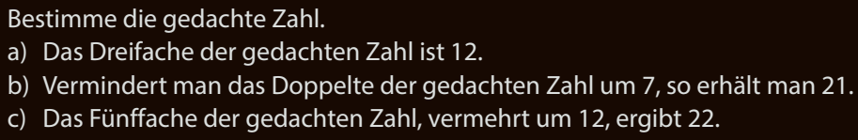

Slide 3
Variablen und Terme

Slide 4

Denke dir eine Zahl und addiere 2.
Multipliziere diese Summe mit 3 und subtrahiere 6.
Addiere noch einmal deine gedachte Zahl.
Wie lautet das Ergebnis?
Kannst du die Zahl deines Nachbarn anhand seines Ergebnisses erraten?

Slide 5
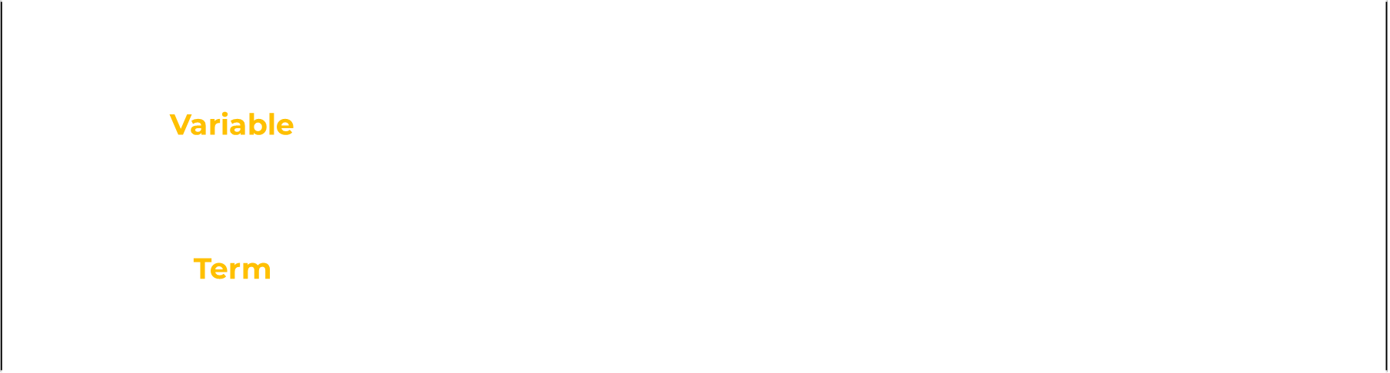
Variable und Term
Setzt man für die Variablen eines Terms Zahlen ein, lässt sich der
Wert des Terms berechnen.
Fachbegriff | Beschreibung | Beispiel
Variable | Platzhalter für eine Zahl | $a, b, c$ bzw. $x, y, z$
Term | Kombination aus Zahlen, Variablen, Symbolen und Operatoren | $$\left(8−2\right):a−3$$

Slide 6
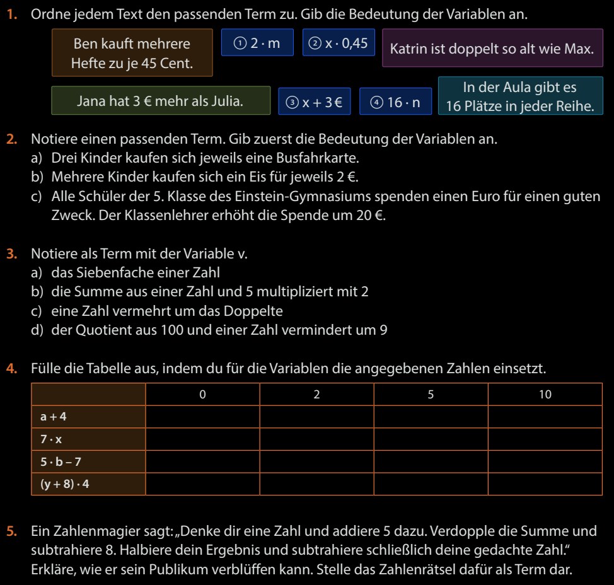

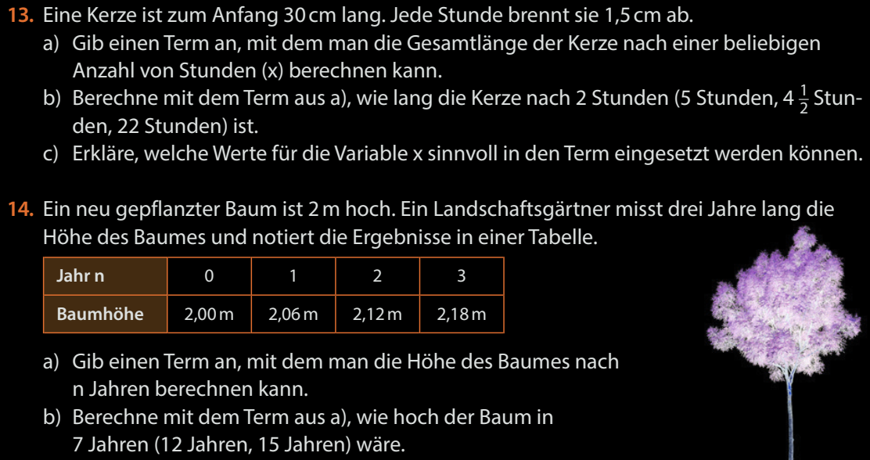
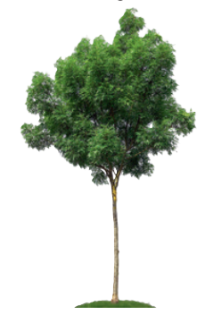
Fun27,28

Slide 7
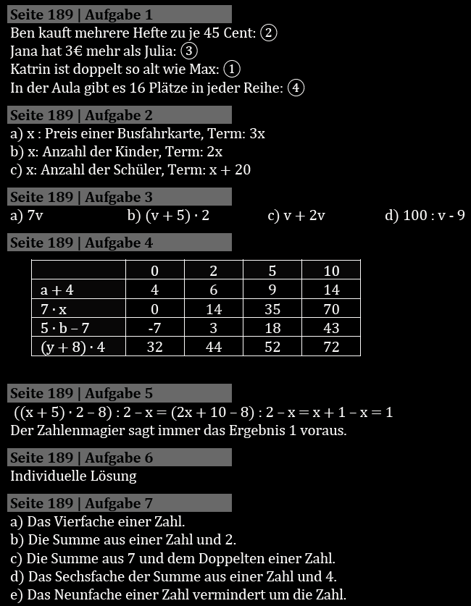
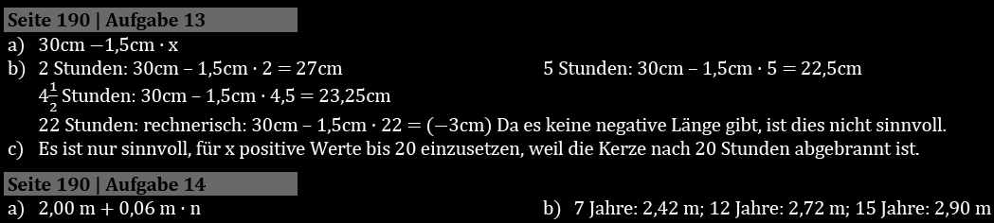
Fun27,28

Slide 8

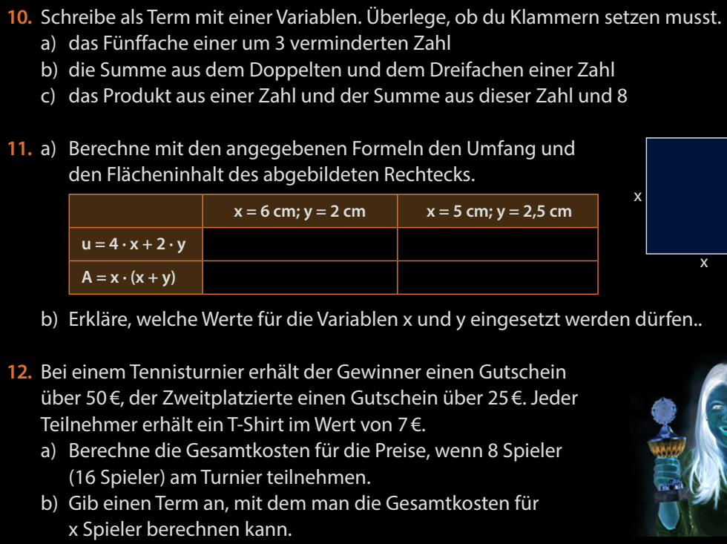
Fun27,28

